Slide 1
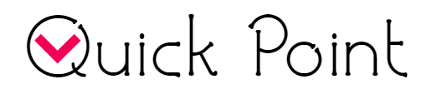
Markdown으로 빠르게 만드는 ppt

Slide 2
목차
개요
기존 프로그램들의 한계점
Quick Point의 특징
화면 설계
메뉴 구성
기대효과 및 향후계획

Slide 3
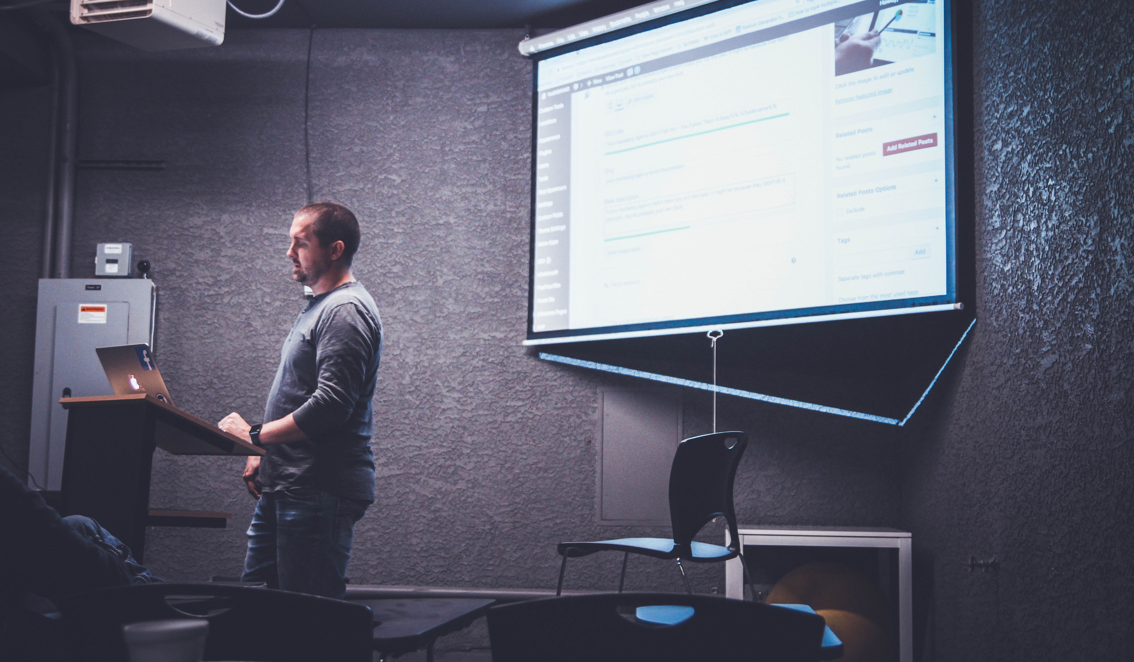
1. 개요
Notes:
대학교를 거치면서 이후부터는 많은 발표를 하게 됩니다. 그리고 다양한 상황에서 발표를 합니다. 팀 과제 발표부터 큰 세미나에서 발표할 기회까지 다양합니다.

Slide 4

1. 개요
Notes:
하지만, 모든 발표가 많은 사람들 앞에서하는 것은 아니며, 화려한 디자인이 필요한 것도 아닙니다.

Slide 5

1. 개요
Quick point는 매우 가벼운 presentation 툴입니다.
매우 빠른 시간에 power point를 만들 수 있는 이유는
markdown

Slide 6
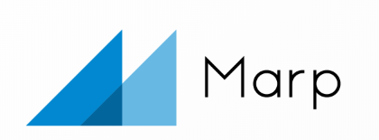
2. 기존 프로그램들의 한계점
파일 저장이 .PPT파일로 되지 않고, .PDF 파일로만 가능
전체화면 모드가 되지 않아서 바로 결과를 볼 수 없음

Slide 7
2. 기존 프로그램들의 한계점
ETC: 무료 markdown presentation tool이 없거나 기능이 미흡함

Slide 8
3. Quick Point의 특징
이미지를 ppt가 만들어지는 하위폴더에 img폴더가 만들어져서, markdown으로 저장하더라도 이미지까지 한꺼번에 업로드 가능
확장자 .PPT, .PPTX로 저장가능
OpenSource

Slide 9
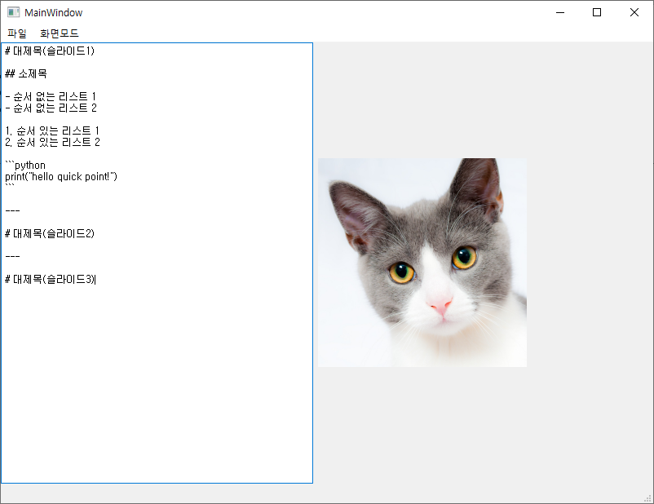
3. 화면설계

Slide 10
3. 화면설계
텍스트 입력 창

Slide 11
3. 화면설계
미리보기 창

Slide 12
4. 메뉴설계
파일 > 열기, 저장, 닫기
화면 모드 > 편집 모드, 발표 모드(전체화면)

Slide 13
5. 기대효과 및 향후계획
기대효과
발표자료 준비에 드는 시간을 대폭 단축시킬 수 있음
코드를 PPT에서도 복사 붙여넣기로 이쁘게 표현할 수 있음
향후계획
If 성공적으로 프로그램이 배포된다면, 모바일에서도 수정할 수 있는 Quick Point를 개발
화면 구성을 PyQT에서 웹 표현이 가능한 electronJS로 변경

